Slide 1
Frase ativa e
frase passiva
Livro aberto, 6.º ano

Slide 2
Frase ativa e frase passiva
complemento
direto
sujeito
FRASE ATIVA
Os pintainhos seguem a galinha.
FRASE PASSIVA
A galinha é seguida pelos pintainhos.
sujeito
complemento agente da passiva
verbo auxiliar ser
+
verbo principal seguir (no particípio)
Livro aberto, 6.º ano

Slide 3
Frase ativa e frase passiva
FRASES ATIVAS FRASES PASSIVAS
Os pintainhos seguem a galinha.
A galinha é seguida pelos pintainhos.
Presente do indicativo
Os pintainhos seguiram a galinha.
A galinha foi seguida pelos pintainhos.
Pretérito perfeito do indicativo
Os pintainhos seguirão a galinha.
A galinha será seguida pelos pintainhos.
Futuro do indicativo
Livro aberto, 6.º ano

Slide 4
Frase ativa e frase passiva
➔ Alterações que ocorrem na transformação de uma frase ativa numa frase passiva.
FRASES ATIVAS | FRASES PASSIVAS
sujeito
complemento direto
verbo principal
complemento agente da passiva
sujeito
verbo auxiliar ser + particípio do verbo principal
Livro aberto, 6.º ano

Slide 5
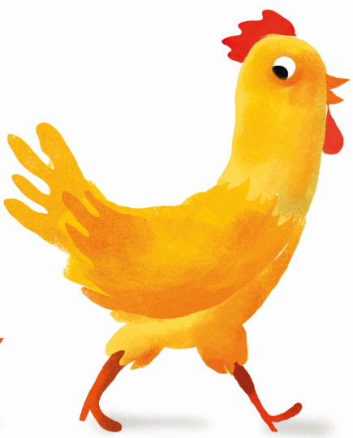
Complemento agente da passiva
➔ Características e identificação
a. Surge em frases passivas:
 A foi seguida .
c. agente da passiva
b. Equivale ao sujeito da frase ativa correspondente:
 seguiram a .
sujeito
c. É introduzido pela preposição por (simples ou contraída).
 A galinha foi seguida pelos pintainhos.
pelos
Os
Os
(= por + os)
Livro aberto, 6.º ano

Slide 6
Atividades – trabalho individual
1. Assinala as frases ativas (A) e as frases passivas (P).
 | A | P
a. A Pilar encontrou um gato na rua.
b. O atleta lesionado foi visto pelo médico do clube.
c. Todos os textos serão avaliados por um júri.
d. Ela avistava uma bela paisagem de sua casa.
e. A casa é pintada pelo Rui de cinco em cinco anos.
f. O cavalo da Ana saltou a cerca de madeira.
g. Nós fomos servidos pelo dono do restaurante.
h. A festa é organizada pela Junta de Freguesia.
i. O Simão enviou uma longa mensagem por e-mail.
X
X
X
X
X
X
X
X
X
Livro aberto, 6.º ano

